Slide 1
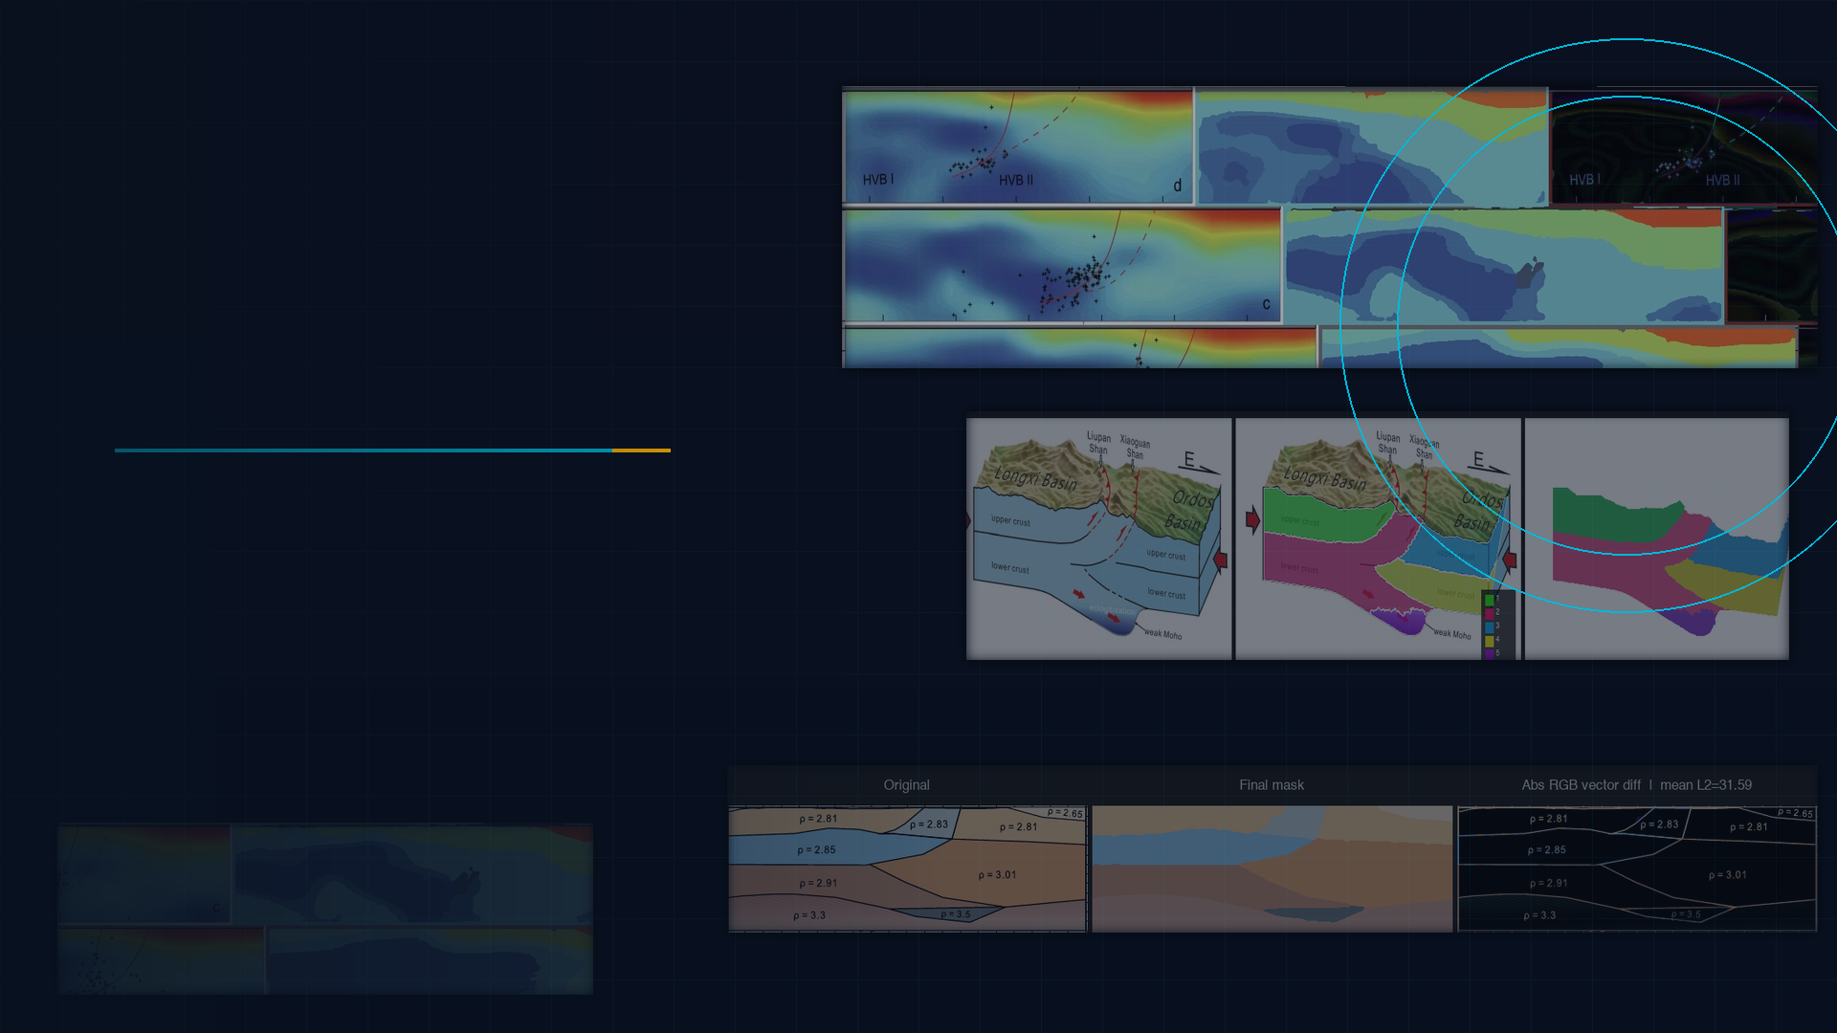
AI + GEOPHYSICS · TECHNICAL REPORT
智能体驱动的地球物理图像识别
与速度分区提取
Agent-assisted Geological Model Extraction for SEM Forward Modeling
Agent
Image Recognition
Velocity Zonation
SEM Modeling
课题组技术汇报 · 2026 年 7 月
Notes:
本报告展示一种从前人地球物理图像资料中自动识别分区和界面，并面向 SEM 正演建模的技术流程。

Slide 2
BACKGROUND
02 / 09
从文献图片到可计算速度模型
图像中包含速度结构、界面与分区，但缺少可直接计算的数值模型。
已有资料 · 图像
目标输出 · 模型
文献 PDF
分区边界
地球物理解释成果的主要载体
几何化、可计算的界面位置
概念模型图
速度 / 材料区域
人为划分的地质单元与界面
面向介质参数赋值的分区单元
反演速度图
多边形模型
颜色编码的速度结构与构造形态
Image Understanding
+ Segmentation
可编辑、可复用的模型表达
颜色条 / 注释
SEM / SPECFEM 输入
数值标定与图面约束信息
直接服务谱元法正演模拟
目标：将「图像资料」自动转化为「可用于 SEM 正演的速度分区模型」
Notes:
大量解释结果以图像形式存在，目标是把图像资料转化为可用于 SEM 正演的速度分区模型。

Slide 3
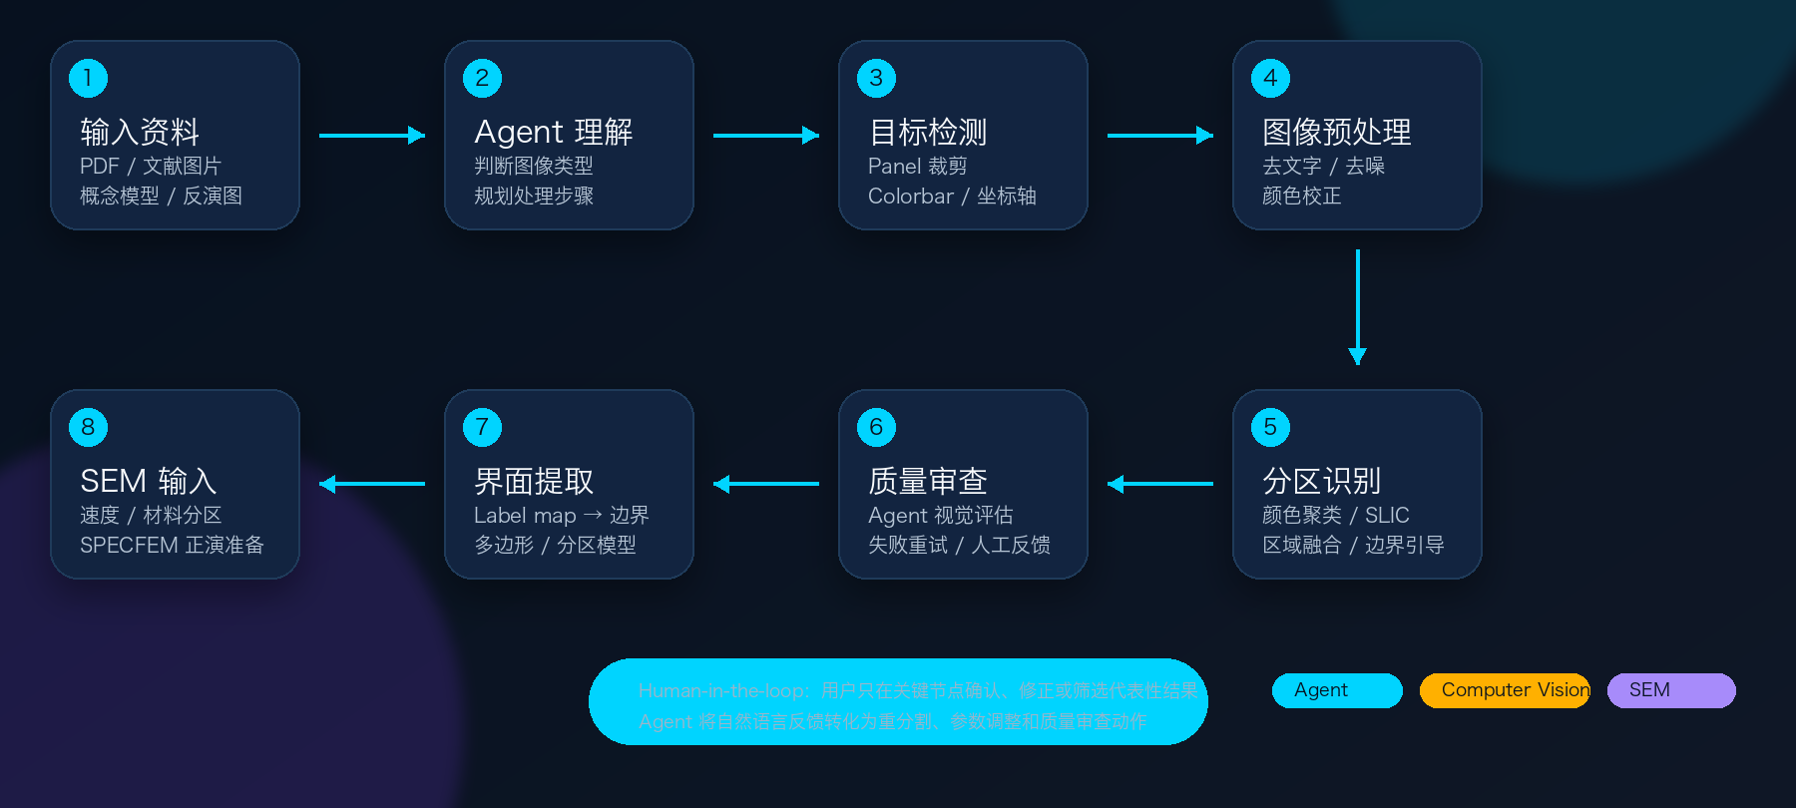
PIPELINE
03 / 09
Agent + 图像识别的自动化建模流程
从文献图像输入到 SEM 正演准备的端到端自动流程。
输入资料 → Agent 理解 → 目标检测 → 预处理 → 分区识别 → 质量审查 → 界面提取 → SEM 输入
Agent Planning
CV Segmentation
Human Review
Notes:
Agent 负责图像理解、任务规划、算法选择和质量审查；图像算法执行检测、分割与边界提取；人只在关键节点确认。

Slide 4
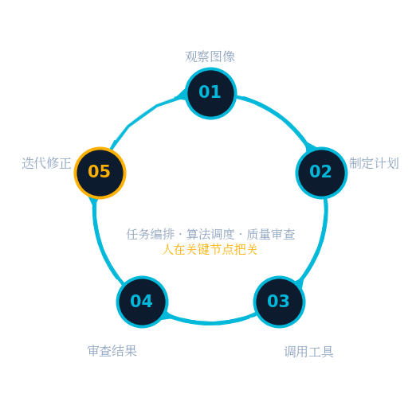
AGENT LOOP
04 / 09
Agent：从「看图」到「自动执行」的闭环
Observe → Plan → Execute → Review → Refine，由 Agent 自动编排多步识别流程。
人机协同 · HUMAN-IN-THE-LOOP
User
识别这张速度模型图。
Agent
检测有效区域与颜色条，选择算法，生成分区结果。
User
底部区域再细分一层。
Agent
自动调整策略并重跑识别流程。
Notes:
这不是单个图像分割算法，而是由 Agent 把多步识别流程自动串联起来；人通过对话在关键节点介入。

Slide 5
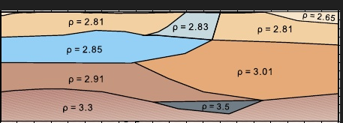
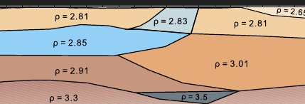

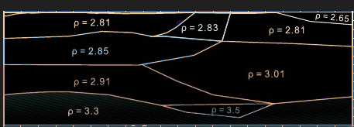
IMAGE RECOGNITION
05 / 09
从像素颜色到地质分区
四步串联：原始图像 → 预处理 → label map → 边界与多边形。
01 · Original
02 · Preprocessing
03 · Label Map
04 · Boundary
原始图像
图像预处理
区域分割
边界 / 多边形
文献插图 / 截图直接输入
裁剪有效面板，去除文字与坐标轴
颜色聚类 + 超像素 + 区域融合
从 label map 提取界面与分区
图像先被转化为可计算的 label map，再从中提取分区边界和多边形模型。
K-Means · SLIC 超像素 · 区域融合 · 边界引导 —— 算法选择由 Agent 按图像类型自动完成
Notes:
算法不直接猜测地质解释，而是先把图像转化为可计算的 label map，再从中提取界面和区域。

Slide 6
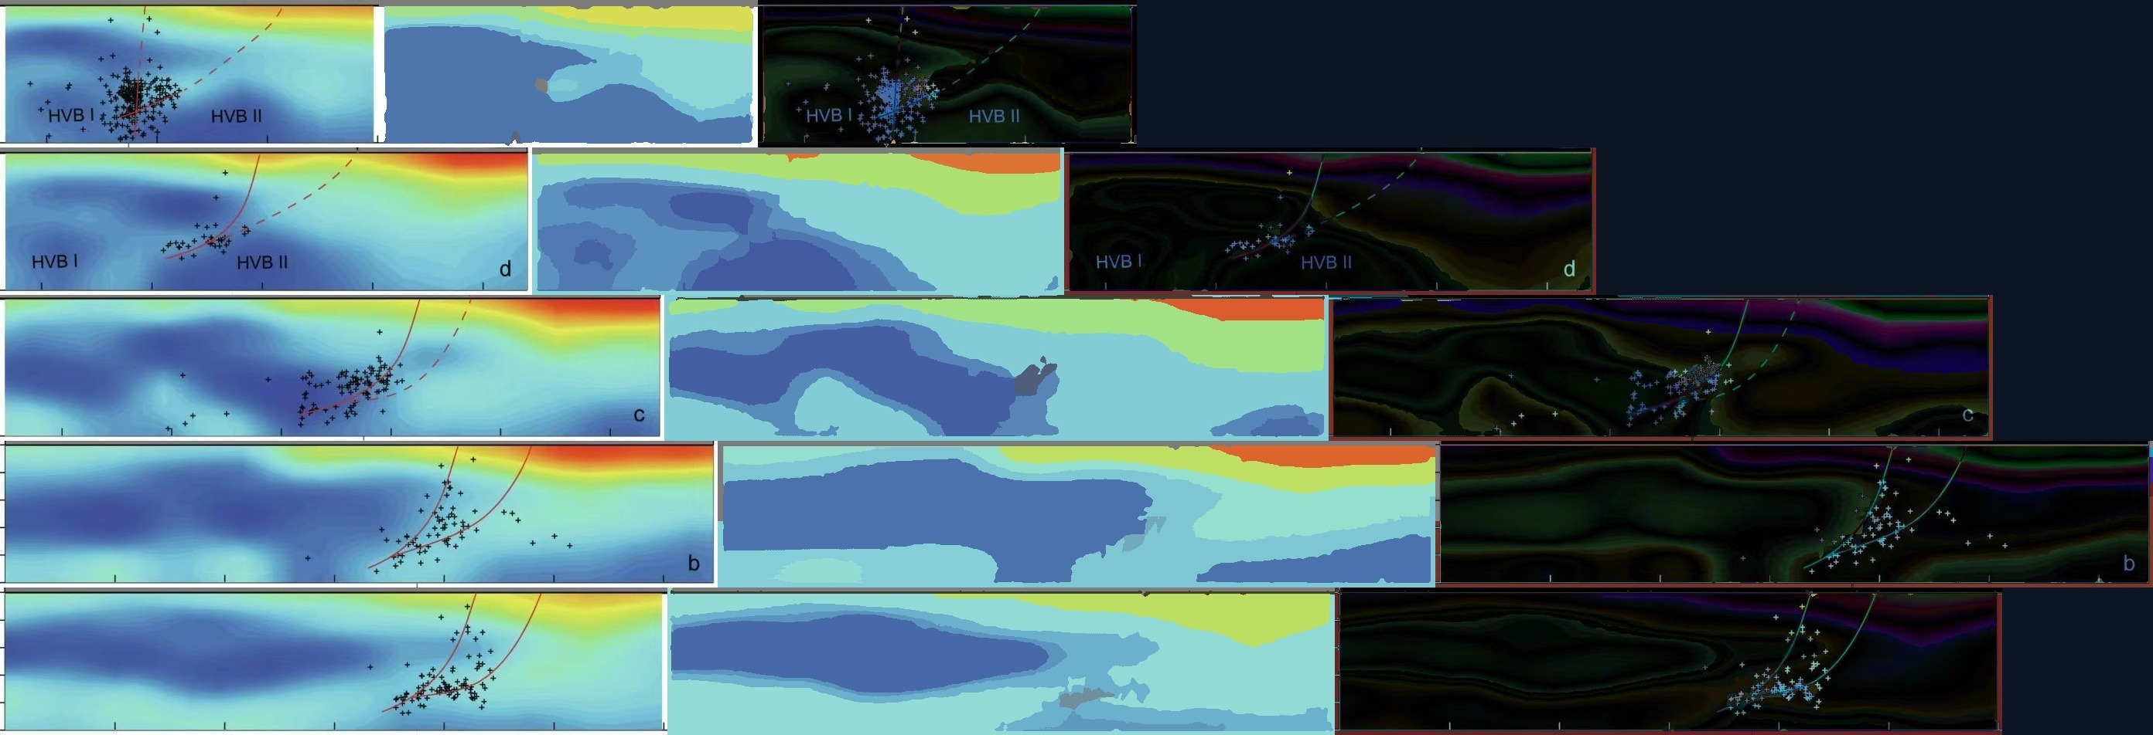
CASE 1 · INVERSION IMAGE
06 / 09
案例 1：从反演速度模型图中提取速度分区
没有原始数值模型，也能从图像中获得可用于后续正演的结构近似。
每条剖面一组对比：原始反演速度图 → 自动分区结果 → overlay 审查
Original · Inversion
Zone Mask
SEM-ready Partition
Notes:
输入为前人反演速度模型或速度结构图；系统从图像颜色和区域连续性中识别速度分区；即使没有原始数值模型，也可以获得可用于后续正演的结构近似。

Slide 7
CASE 2 · CONCEPT MODEL
07 / 09
案例 2：从概念模型图中自动识别分区
边界清晰的概念模型图，是验证分区识别流程的基准情形。
① Original
② Zone Mask
③ Residual Check
Color Segmentation
Region Mask
Residual Correction
Notes:
概念模型图通常包含清晰的人为分区边界；通过颜色分割、区域掩膜和残差校正提取主要地质 / 速度单元；结果可作为 SEM 正演模型的初始分区框架。

Slide 8
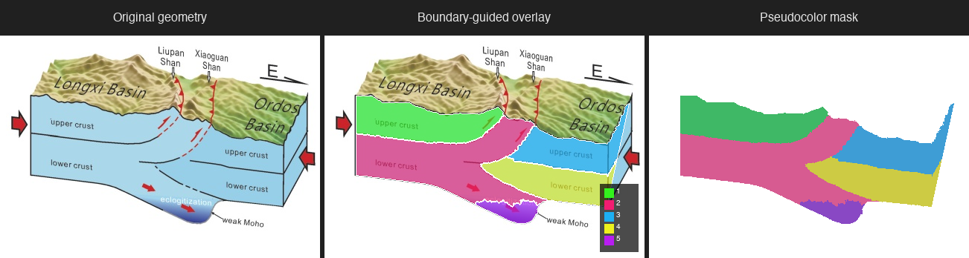
CASE 3 · COMPLEX GEOMETRY
08 / 09
案例 3：复杂几何图中的边界与区域识别
在几何变形与边界弯曲情形下，方法仍能稳定提取区域与界面。
① 原始几何 · Original
② 边界引导 · Overlay
③ 伪彩色 · Mask
Geometry Correction
Boundary Mask
Region Extraction
Notes:
图像存在几何变形、边界弯曲和局部区域形态变化；识别流程结合几何边界、颜色区域和后处理修正；展示方法对非标准图像形态的适应能力。

Slide 9
PROGRESS & OUTLOOK
09 / 09
当前进展：从图像识别走向 SEM 正演建模
已打通「文献图 → 分区识别」关键环节，下一步接入 SPECFEM 形成闭环。
当前已实现 · CAPABILITIES
后续闭环 · ROADMAP
图像输入
文献图 / 截图直接输入
01
识别分区
目标检测
有效面板与颜色条识别
02
多边形化
分区识别
颜色聚类 + 边界引导
03
参数赋值
结果审查
overlay 对比与质量评估
04
SPECFEM
模型导出
分区边界与材料区域
05
SEM 正演
目标：将前人地球物理图像成果转化为可复用、可计算、可正演的速度结构模型。
Notes:
当前已实现从文献图到分区识别的关键环节；后续接入 SPECFEM，形成「文献图 → 分区模型 → SEM 正演」的闭环。

